Slide 1

혼잡도 측정 서비스
1조
김진주, 박진효, 송인우, 원유빈, 이창대

Slide 2
목차 / List
01
문제 인식
02
아이디어 개요
03
실현 방안
04
팀 구성 및 타임라인

Slide 3
01
문제 인식
일상 속에서 혼잡도를 알지 못해 불편했던 점 착안

Slide 4
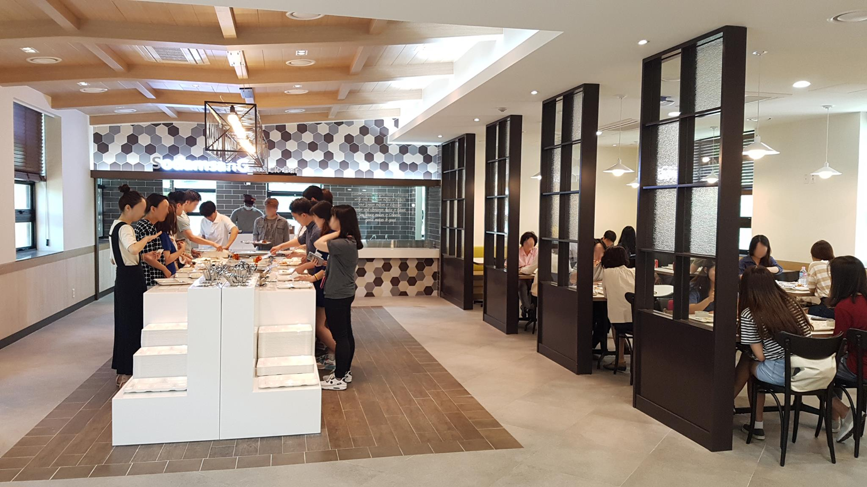

대학교 학생 식당
혼잡한 학생식당은 스트레스
줄도 길고 앉을 자리도 없는 학생식당은 시간낭비와 스트레스 유발
현재 식당에 있는 사람의 수는?
실시간 사람의 수를 파악하여 학생식당 이용에 편리함 제공
여유로운 시간대는 언제?
날짜 /시간대 별 출입한 인원 수 데이터를 바탕으로 혼잡도 예측 가능

Slide 5
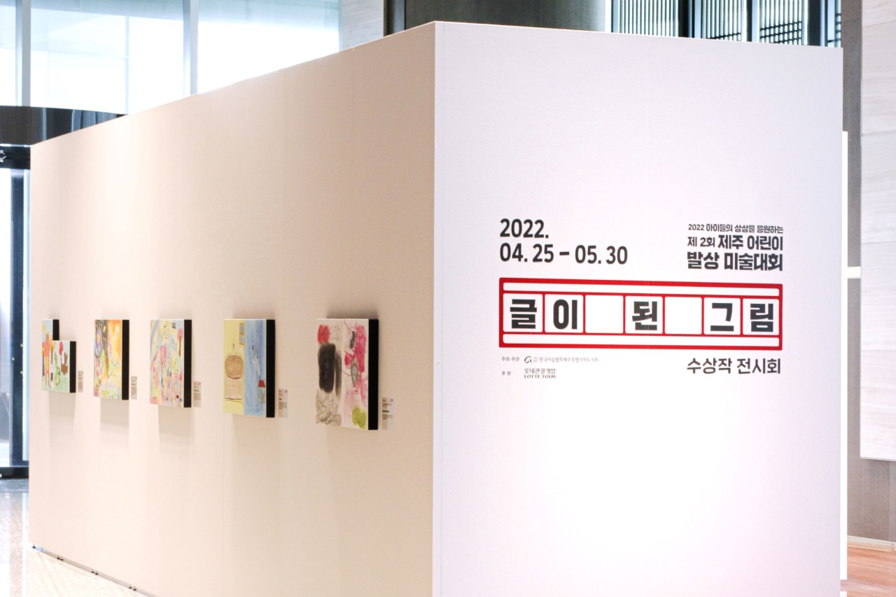
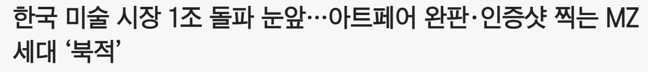
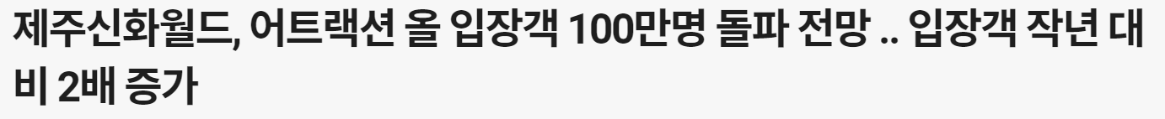
문화 공간
전시회, 박물관, 테마파크 등 혼잡한 문화 공간은 NO
끝이 없는 기다림과 사람이 붐비는 문화공간은 회피 대상
현재 문화 공간에 있는 사람의 수는?
실시간 사람의 수를 파악하여 문화공간 이용에 편리함 제공

Slide 6
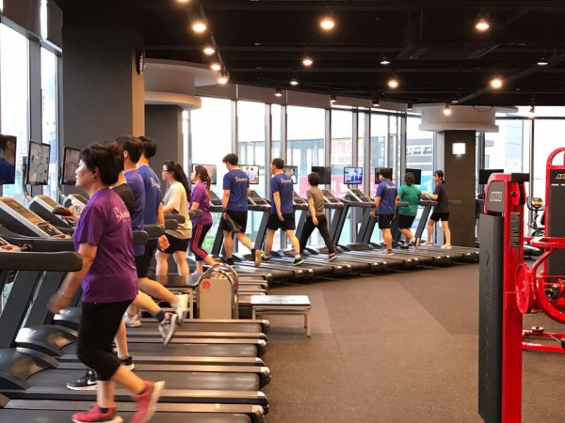
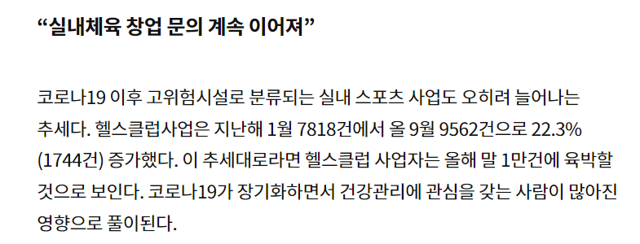
체육 공간
헬스장, 탁구장 등 쾌적한 체육공간 희망
운동시설을 이용하는 사람의 희망은 사람이 없고 한적한 체육 공간
현재 체육 공간에 있는 사람의 수는?
실시간 사람의 수를 파악하여 체육공간 이용에 편리함 제공

Slide 7
02
아이디어 개요
Figma를 활용한 프로토타입 디자인(UX/UI)
https://www.figma.com/file/6wkFjTP1eSp5fPiZbF0oMR/IoT

Slide 8
03
실현 방안
기술적 설계와 알고리즘 구축

Slide 9

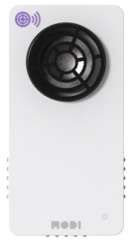

혼잡도 구현(1)
테스트 원리
데이터 시각화
식당
야외

Slide 10
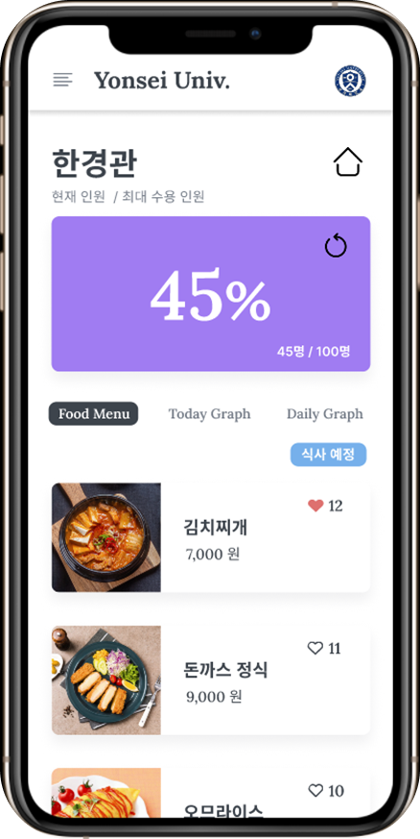
혼잡도 구현(2)
입력
출력
TASK
1
동시에 입장/퇴장하는 경우
2
입장자와 퇴장자가 맞물릴 경우
3
기기 앞에 계속 서 있는 경우
그래프 순간기울기로
출입량 측정
세미나룸(사전 테스트)
한경관(본 테스트)

Slide 11
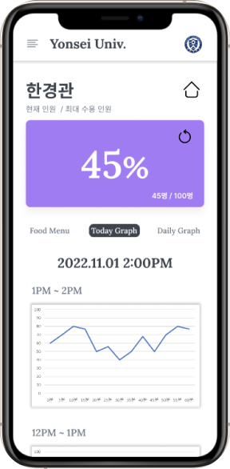
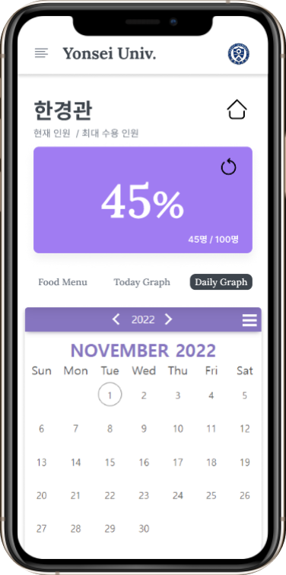
부가 기능(1): 데이터 시각화
1
당일 혼잡도를 시간별로
그래프를 통해 시각화
2
날짜별로 기록되어 있는 혼잡도를
그래프를 통해 시각화(한경관 측정)
3
얼만큼의 시간 단위로 시각화
할 것인지는 논의 중

Slide 12
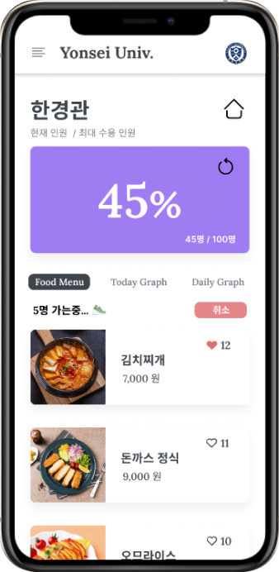
부가 기능(2): 웹 코딩
1
주간 식단표를 크롤링하여
당일 음식 메뉴 정보 제공
2
식사 예정 버튼을 통해, 식당에 가고
있는 인원(본인 포함) 파악 가능
(10분 뒤 자동 취소)
Django, Python, HTML/CSS, JS

Slide 13
04
팀 구성 및 타임라인
팀 구성원과 대략적인 프로젝트 일정 소개

Slide 14
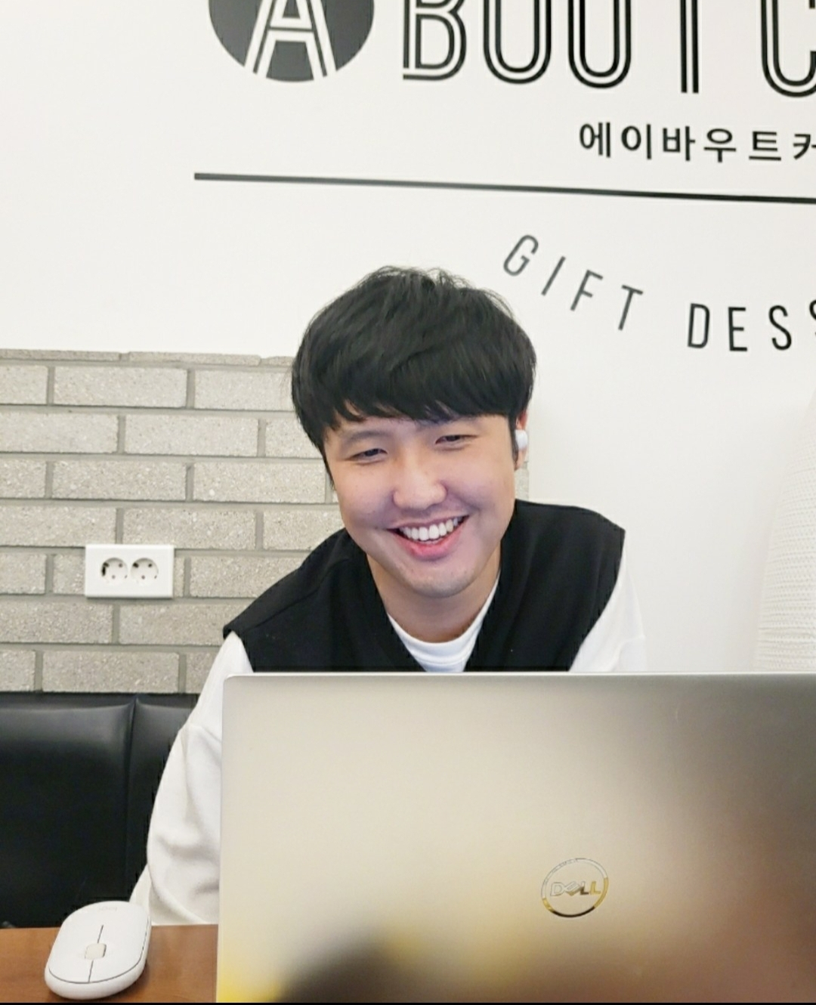
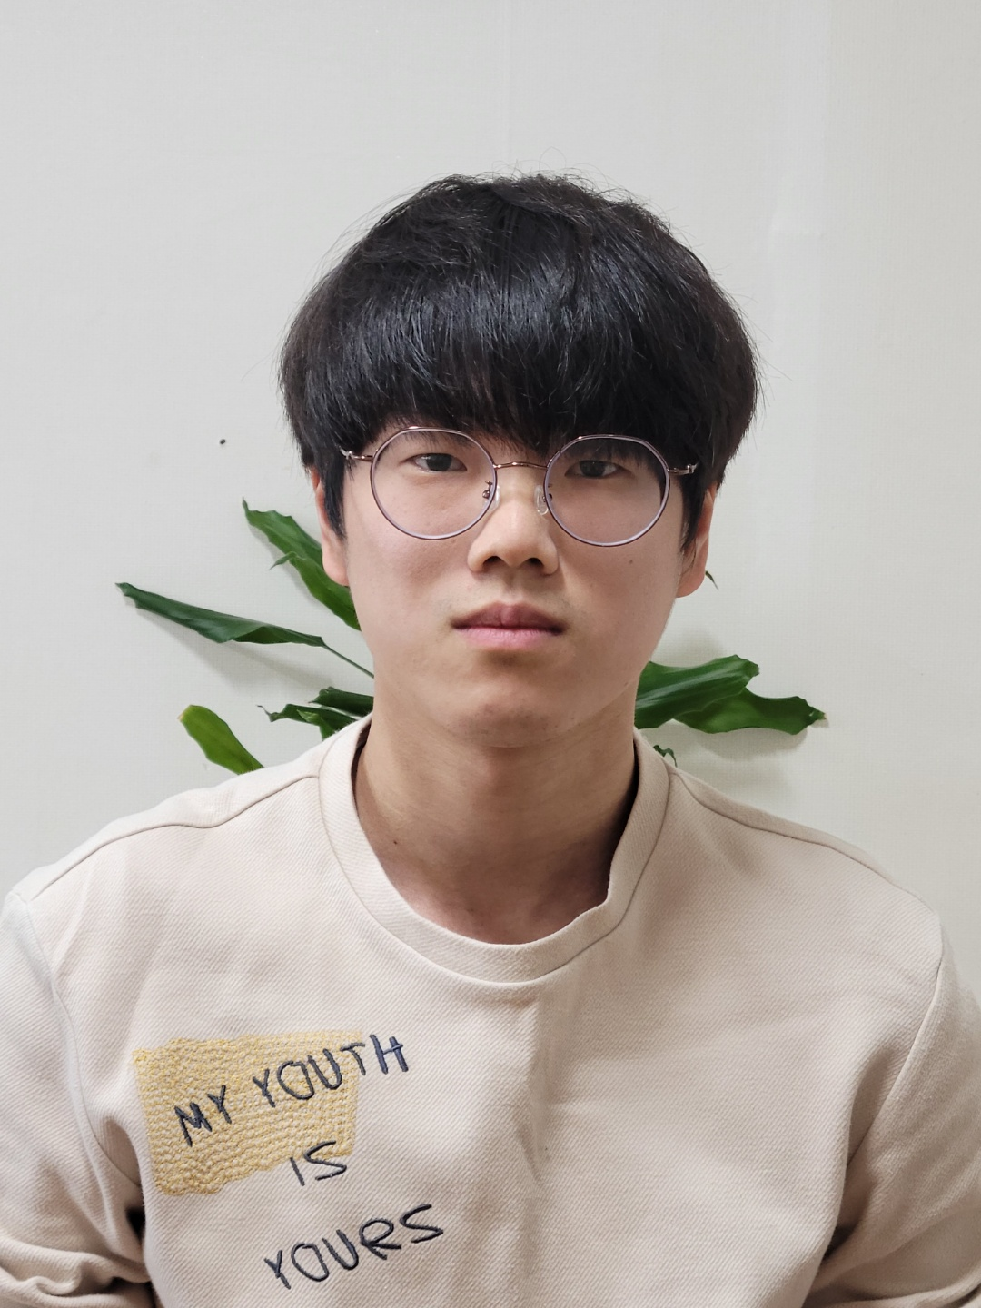
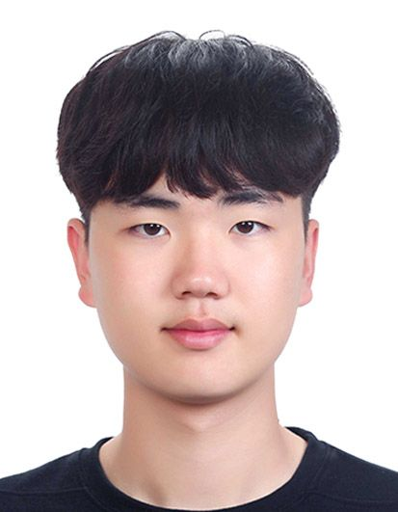
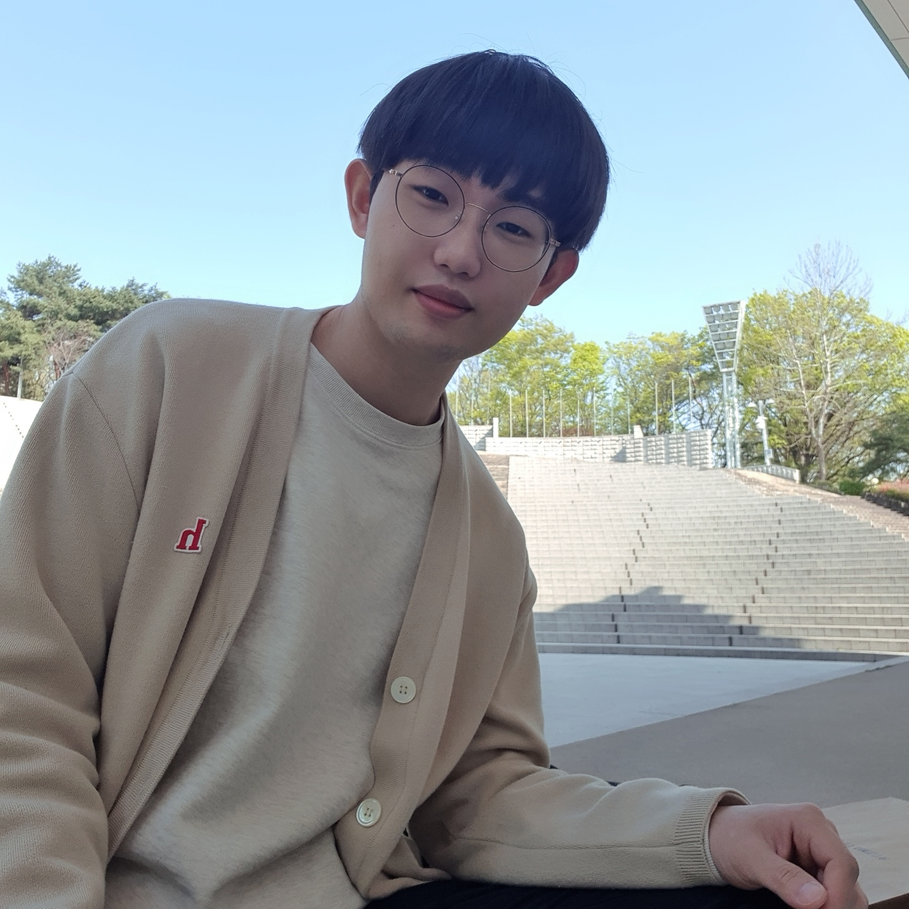
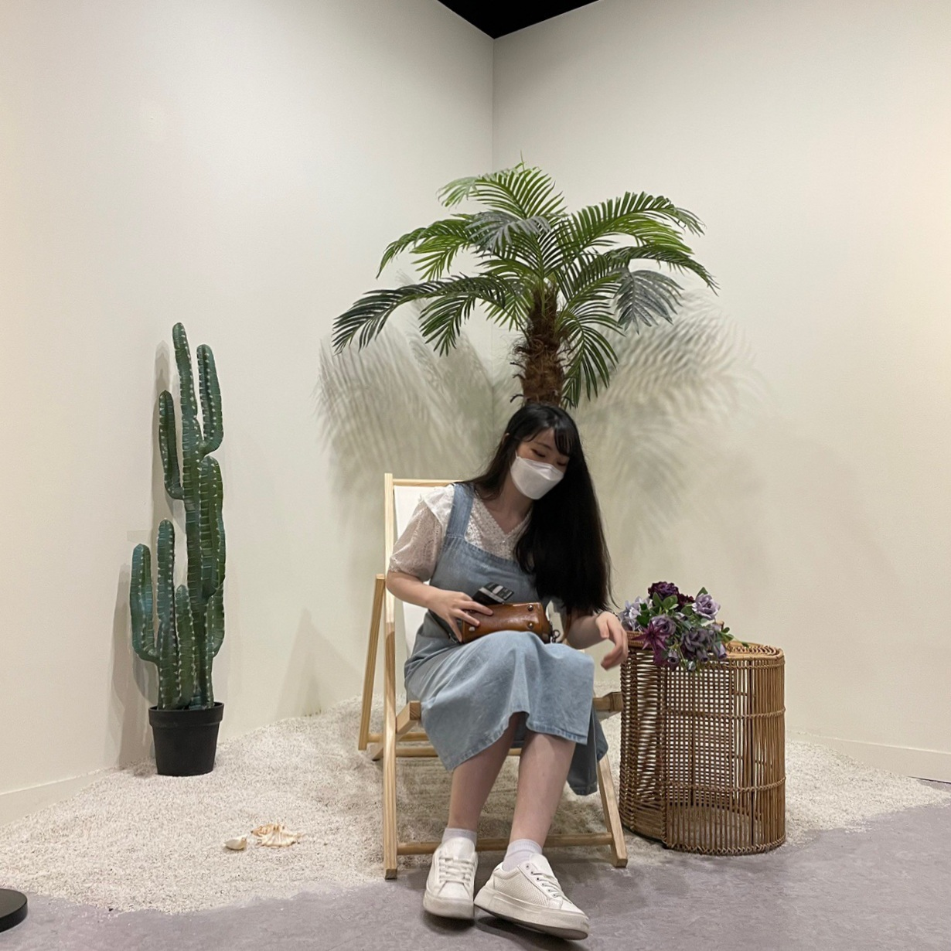
팀 구성
경제학과 18학번 박진효
기획 담당
기계공학과 19학번 송인우
개발 담당
사회복지학과 21학번 원유빈
디자인 담당
창의기술경영학과 17학번 이창대
개발 담당
컴퓨터과학과 21학번 김진주
개발 담당

Slide 15
타임라인

Slide 16
타임라인
Timeline
1 | 2022.10.03 ~ 2022.10.30 : 아이디어 기획 및 MODI 테스트
2 | 2022.10.30 ~ 2022.11.01 : 프로토타입 디자인 및 발표 준비
3 | 2022.11.02 ~ 2022.11.11 : 알고리즘 구축 및 도식화
4 | 2022.11.12 ~ 2022.11.20 : 데이터 수집 및 시각화
5 | 2022.11.21 ~ 2022.11.27 : 웹 개발(IoT 기기 연동)
6 | 2022.11.28 ~ 2022.12.04 : 알파 테스트
7 | 2022.11.30 ~ 2022.12.06 : 최종 보고서 작성 및 발표 준비

Slide 17
감사합니다

